Slide 1
Objetivos generales de la Ergonomía
Reducir las lesiones y enfermedades ocupacionales
Reducir los costos de compensación al trabajador;
Aumentar la producción;
Mejorar la calidad de trabajo
Disminuir el ausentismo.

Slide 2
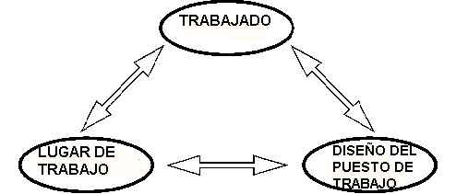
Ciclo de la ergonomía

Slide 3
DEFINICION DE FACTOR DE RIESGO ERGONOMICO
Entenderemos por Riesgo Ergonómico, a la probabilidad de sufrir un evento adverso e indeseado en el trabajo y condicionado por ciertos ‘factores de riesgo’.
.

Slide 4
PRINCIPALES RIESGOS ERGONOMICOS SEGUN OSHA
a)MOVIMIENTOS REPETITIVOS
b)POSTURA INADECUADAS POR MAS DE 2 HORAS
c) SOBREESFUERZO MUSCULAR
d) VIBRACIONES

Slide 5
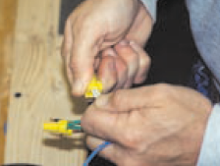
MOVIMIENTOS REPETITIVOS

Slide 6
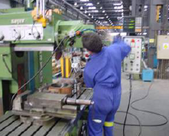
POSTURA INADECUADA POR MAS DE 2 HORAS

Slide 7
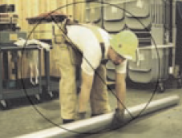
SOBREESFUERZO MUSCULAR

Slide 8
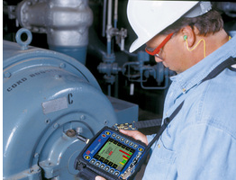
VIBRACIONES

Slide 9
RIESGOS ERGONÓMICOS ADICIONALES
HERRAMIENTAS O MAQUINARIA MAL DISEÑADA
TEMPERATURAS EXTREMAS
ILUMINACION
COLOR
RUIDO

Slide 10
CRITERIOS GENERALES DE EVALUACION ERGONOMICOS EN TRABAJOS DE MANTENIMIENTO ELECTRICO
FACTIBILIDAD (nivel inferior)
SOPORTABILIDAD
ADMISIBILIDAD
SATISFACCION (nivel superior)

Slide 11
Lesiones y enfermedades habituales DE ORIGEN ERGONOMICO
LESIONES EN ARTERIAS, VENAS Y NERVIOS
LESIONES MUSCULARES
LESIONES EN HUESOS Y ARTICULACIONES
Problemas posturales
Problemas en tendones

Slide 12
CAUSA RAIZ DE LOS FACTORES DE RIESGO ERGONOMICO
Ambiente Laboral
Ergonomía laboral
Diseño de puestos de trabajo
Ergonometría del puesto de trabajo
Criterios ergonómicos

Slide 13
CUANTIFICACIÓN DE LOS RIESGOS ERGONÓMICOS
METODO RULA (Rapid Upper Limb Assessment)
Grupo A: Puntuaciones de los miembros superiores.

Slide 14
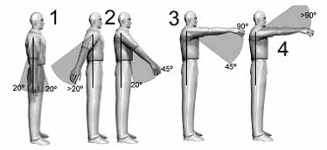
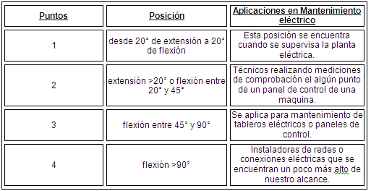
Puntuación del brazo
El primer miembro a evaluar será el brazo en función del ángulo formado por el brazo.

Slide 15
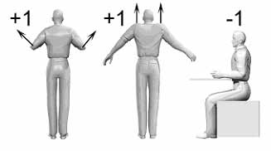
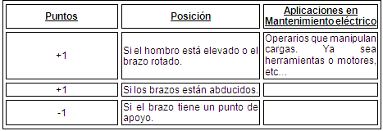
La puntuación asignada al brazo podrá verse modificada, aumentando o disminuyendo su valor depende de la posición de los hombros

Slide 16
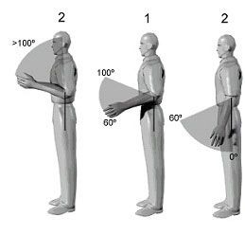
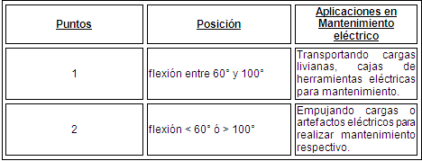
Puntuación del antebrazo
La puntuación asignada al antebrazo será nuevamente función de su posición.

Slide 17
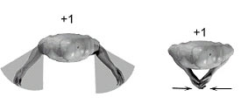
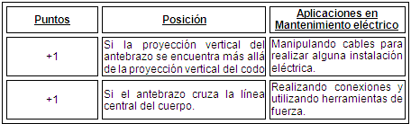
La puntuación asignada al antebrazo podrá verse aumentada en dos casos: si el antebrazo cruzara la línea media del cuerpo, o si se realizase una actividad a un lado de éste. Ambos casos resultan excluyentes, por lo que como máximo podrá verse aumentada en un punto la puntuación original.

Slide 18
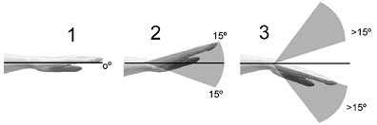
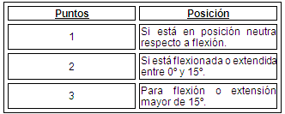
Puntuación de la Muñeca

Slide 19
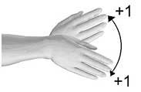

El valor calculado para la muñeca se verá modificado si existe desviación radial o cubital

Slide 20
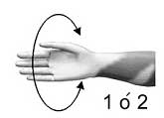
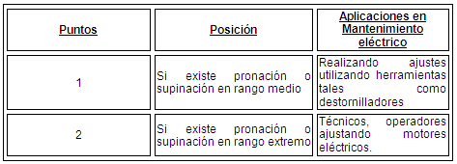
Una vez obtenida la puntuación de la muñeca se valorará el giro de la misma.

Slide 21
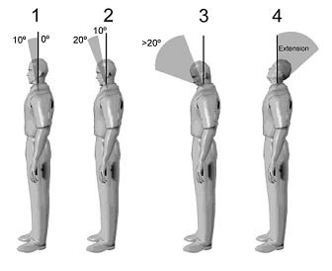
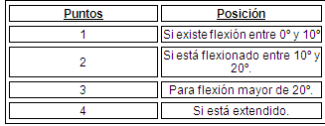
Grupo B: Puntuaciones para las piernas, el tronco y el cuello.
Puntuación del cuello

Slide 22
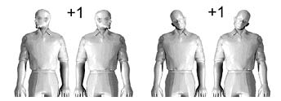
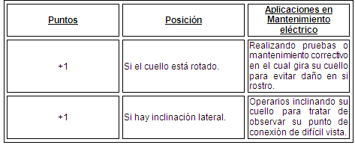
La puntuación hasta el momento calculada para el cuello podrá verse incrementada si el trabajador presenta inclinación lateral o rotación

Slide 23
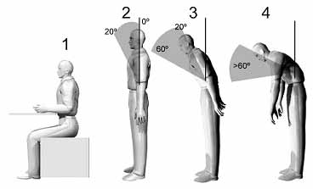
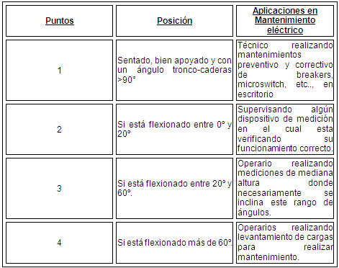
Puntuación del tronco

Slide 24
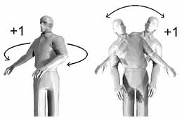

La puntuación del tronco incrementará su valor si existe torsión o lateralización del tronco.

Slide 25
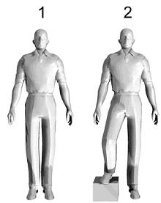
Puntuación de las piernas
Puntos | Posición | Aplicaciones en Mantenimiento eléctrico
1 | Sentado, con pies y piernas bien apoyados | Técnico realizando mantenimientos preventivo y correctivo de breakers, microswitch, etc. en escritorio.
1 | De pie con el peso simétricamente distribuido y espacio para cambiar de posición | Operadores de máquinas realizando mantenimiento preventivo en paneles de control.
2 | Si los pies no están apoyados, o si el peso no está simétricamente distribuido | Operarios realizando mantenimiento o conexiones de difícil alcance o incomodidad.

Slide 26
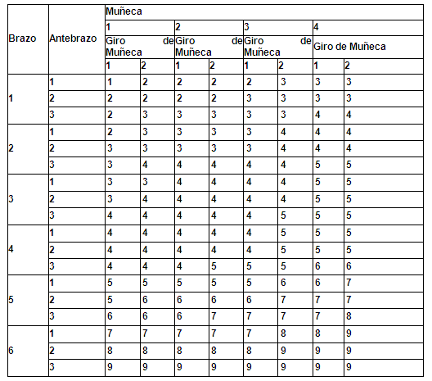
Puntuación global para los miembros del grupo A.

Slide 27
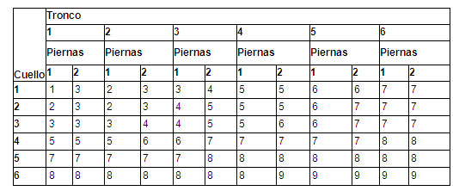
Puntuación global para los miembros del grupo B.

Slide 28
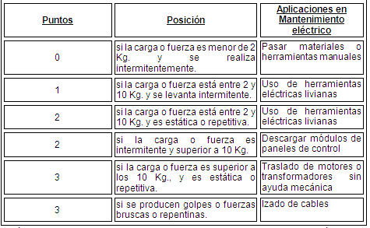
Puntuación del tipo de actividad muscular desarrollada y la fuerza aplicada.

Slide 29
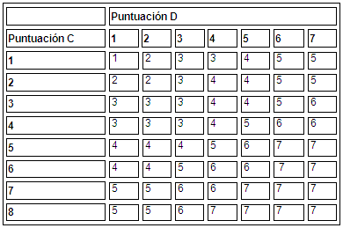
Puntuación Final

Slide 30
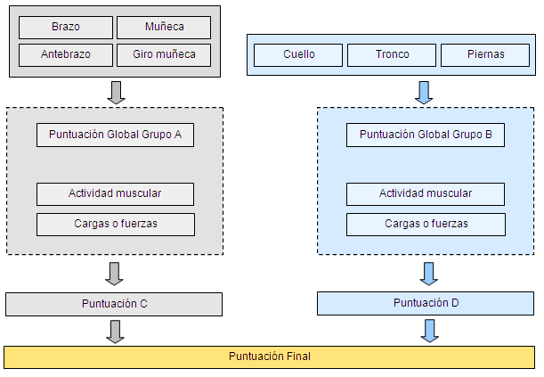
Flujo de obtención de puntuaciones en el método Rula.

Slide 31
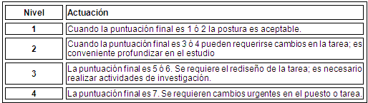
Por último, conocida la puntuación final, se obtendrá el nivel de actuación propuesto por el método RULA.
Así el evaluador habrá determinado si la tarea resulta aceptable tal y como se encuentra definida.

Slide 32
EJEMPLO DE APLICACIÓN DEL MÉTODO RULA
Datos del puesto
Identificador del puesto: Técnico
Descripción:
Mantenimiento preventivo y correctivo de paneles eléctricos
Departamento/Área: Planta
Sección: torre de extraccion

Slide 33
Datos de la evaluación
Empresa evaluadora: C&W
Nombre del evaluador: William Gómez
Fecha de la evaluación: 30 enero 2010

Slide 34
Datos del trabajador
Nombre del trabajador: N.N
Sexo: Masculino
Antigüedad en el puesto: 8 años
Tiempo que ocupa el puesto por jornada: 8 horas
Duración de la jornada laboral: 12 horas
Observaciones:

Slide 35

Introducción de la información
Grupo A: Extremidades superiores
Posición del brazo
Indique el ángulo de flexión del brazo del trabajador.
( ) El brazo está entre 20 grados de flexión y 20 grados de extensión.
() El brazo está entre 21 y 45 grados de flexión o más de 20 grados de extensión.
(x) El brazo está entre 46 y 90 grados de flexión.
( ) El brazo está entre 46 y 90 grados de flexión.

Slide 36
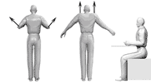
Indique además si...
( ) El brazo está rotado o el hombro elevado.
( ) El brazo está abducido.
( ) La carga no está soportada sólo por el brazo sino que existe un punto de apoyo.

Slide 37
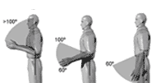
Posición del antebrazo
Indique la posición del antebrazo del trabajador.
( ) El antebrazo está entre 60 y 100 grados de flexión.
(x) El antebrazo está flexionado por debajo de 60 grados o por encima de 100 grados.

Slide 38

Indique además si....
(x) El antebrazo cruza la línea media del cuerpo o realiza una actividad a un lado de éste.

Slide 39

Posición de la muñeca
Indique la posición de la muñeca del trabajador.
( ) La muñeca está en posición neutra.
(x) La muñeca está entre 0 y 15 grados de flexión o extensión.
( ) La muñeca está flexionada o extendida más de 15 grados

Slide 40

Indique además si....
( ) La muñeca está en desviación radial o cúbital.

Slide 41

Giro de la muñeca
Indique el giro de la muñeca del trabajador.
(x) La muñeca está en posición de pronación o supinación en rango medio.
( ) La muñeca está en posición de pronación o supinación en rango extremo.

Slide 42

Grupo B: Cuello, tronco y extremidades inferiores
Posición del cuello.
Indique la posición del cuello del trabajador.
(x) El cuello está entre 0 y 10 grados de flexión.
( ) El cuello está entre 11 y 20 grados de flexión.
( ) El cuello está flexionado por encima de 20 grados.
( ) El cuello está en extensión.

Slide 43

Indique además si....
( ) El cuello está lateralizado.
( ) El cuello está rotado.

Slide 44
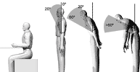
Posición del tronco.
Indique la posición del tronco del trabajador.
( ) Postura sentada, bien apoyado y con un ángulo tronco-caderas >90°.
(x) Tronco flexionado entre 0 y 20 grados.
( ) Tronco flexionado entre 21 y 60 grados.
( ) Tronco flexionado más de 60 grados.

Slide 45

Indique además si....
( ) Tronco rotado.
( ) Tronco lateralizado.

Slide 46

Posición de las piernas
Indique la posición de las piernas del trabajador.
( ) El trabajador está sentado con las piernas y pies bien apoyados.
(x) El trabajador está de pie con el peso del cuerpo distribuido en ambas piernas y espacio para cambiar de posición.
( ) Si los pies no están bien apoyados o si el peso no está simétricamente distribuido.

Slide 47
Tipo de actividad muscular
Indique el tipo de actividad muscular del trabajador.
(x) Actividad estática, se mantiene durante más de un minuto seguido o es repetitiva.
( ) Actividad dinámica, la actividad es ocasional y no duradera.

Slide 48
Fuerzas ejercidas
Indique las fuerzas ejercidas por el trabajador.
(x) La carga o fuerza es menor de 2 kg y se realiza intermitentemente.
( ) La carga o fuerza está entre 2 y 10 Kgs. y se realiza intermitentemente.
( ) La carga o fuerza está entre 2 y 10 Kgs. ejercida en una postura estática o requiere movimientos repetitivos.
( ) La carga o fuerza es mayor de 10 Kgs. y es aplicada intermitentemente.
( ) La carga o fuerza es mayor de 10 Kgs. y requiere una postura estática o movimientos repetitivos.
( ) Se producen golpes o fuerzas bruscas o repentinas.

Slide 49
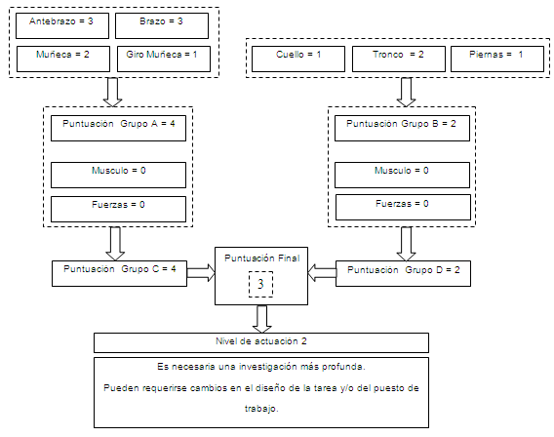
Esquema de puntuaciones obtenidas

Slide 50
CONCLUSIONES
La ergonomía nos permite adaptar el ambiente en el que vivimos y trabajamos para que se ajuste a nuestras necesidades específicas, cada persona es diferente.
Nos proporciona técnicas para minimizar el impacto físico de las actividades cotidianas.
Nos brinda un ambiente cómodo en el trabajo y en el hogar en el cual se puede ser productivo.

Slide 51
RECOMENDACIONES
Nutrir constantemente sobre conocimientos de la ergonomía no solo en nuestra área de trabajo sino en todas y cada una de las profesiones, para potencializar así las capacidades de trabajo.
Deberían existir guías ergonómicas en nuestro país al respecto, las cuales las empresas puedan seguir y capacitar a sus trabajadores.

